Slide 1
Автор: Васильчикова С.В., учитель ГБОУ СОШ с. Петровка 2026 год
Осуществление дифференцированного подхода к учащимся

Slide 2
Цели дифференцированного подхода:
Развитие индивидуальности и творчества.;
Создание условий для продвижения как сильных, так и слабых учеников;
Повышение мотивации к обучению

Slide 3

Этапы реализации
Диагностика индивидуальных особенностей учащихся.
Выделение типологических групп
Подбор методов обучения и контроля,
Использование дифференциации на разных этапах урока
Систематический контроль и оценка учебного труда учащихся

Slide 4
Типологические группы по уровню усвоения знаний и умений
Первый уровень – минимальный
Второй уровень –базовый
Третий уровень –вариативный

Slide 5

Формы и методы реализации
Разноуровневые задания
Дифференциация по времени выполнения задания
Использование дополнительных материалов
Работа с источниками географической информации
Дифференцированное домашнее задание

Slide 6
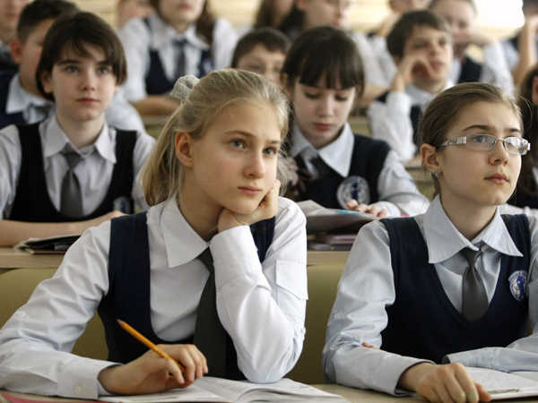
Система проверки и оценки знаний, умений и навыков учащихся
Тестовый контроль
Проверочные работы
Индивидуальные карточки-задания

Slide 7
Контрольная работа «Атмосфера» (6 класс)
1 уровень | 2 уровень | 3 уровень
1. Из каких частей состоит атмосфера? 2. Дать определение понятия: ветер 3. Из перечисленных терминов выбрать те, которые имеют отношение к понятию «Атмосферное давление»: барометр, осадкомер, м/с, флюгер, мм в год, мм рт. ст., термометр 4. Перечислите основные элементы погоды. | 1. Нарисовать схему и объяснить на схеме образование дневного бриза 2. Лётчик поднялся на высоту 2 км. Какое атмосферное давление на этой высоте, если у поверхности земли оно равнялось 750 мм рт. ст.? 3. Что называется погодой? Дать описание погоды сегодняшнего дня. 4. Вычислить, чему равна суточная амплитуда колебания температуры, если термометр показал: в7 часов-4 ;в 13 часов-6 ; в 19 часов-2 | 1. О каких климатических явлениях вы должны будете предупреждать туристов, отправляющихся в поход по Ленинградской области летом (зимой)? 2. При ветрах какого направления чаще всего выпадают осадки в вашей местности? Почему? 3. Какое влияние друг на друга оказывают климат и гидросфера 4. Почему летом при сильной облачности прохладнее, чем при безоблачном небе? Почему зимой при сильной облачности теплее, чем при безоблачной погоде?

Slide 8

Дифференцированное обучение - представление шанса каждому учащемуся построить обучение так, чтобы максимально использовать свои возможности

Slide 9
Автор: Васильчикова С.В., учитель ГБоУ СОШ с. Петровка 2026 год
Осуществление дифференцированного подхода к учащимся

